Slide 1
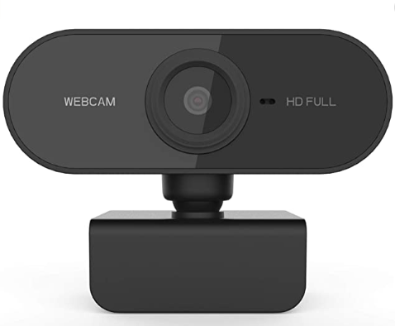
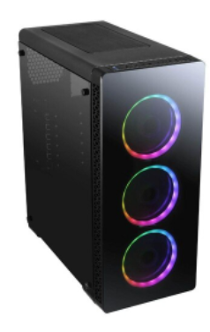
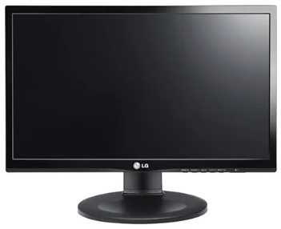
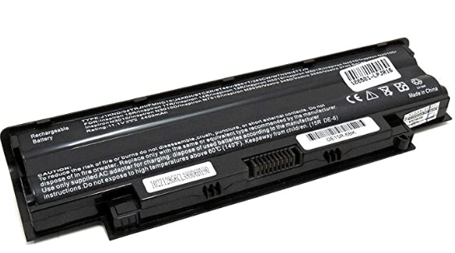
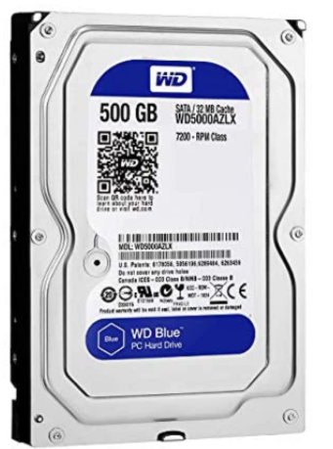
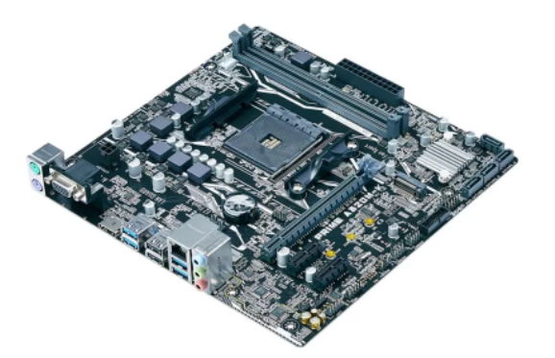
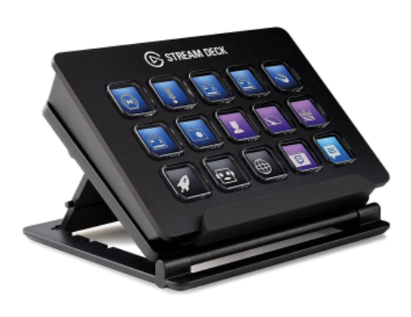
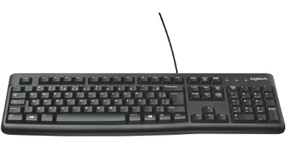
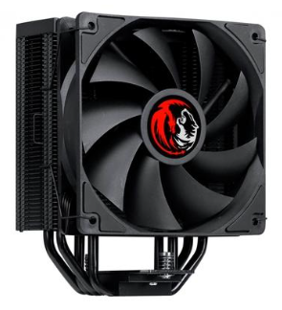
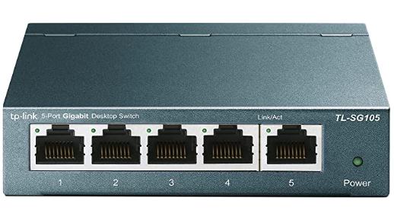
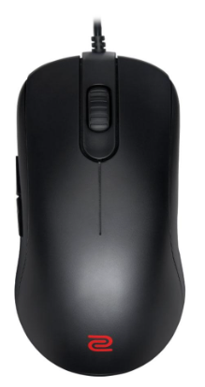
Informática
11/2024

Slide 2
Categorias
Informatica > Acessorios e Pecas de Reposicao para Informatica
Informatica > Computador > All in One e Computador Desktop
Informatica > Computador > Bateria para Notebook
Informatica > Computador > Carregador para Notebook
Informatica > Computador > Notebook
Informatica > Equipamento de Rede > Adaptador, Repetidor e Roteador de WiFi
Informatica > Equipamento de Rede > Firewall
Informatica > Equipamento de Rede > GateWay
Informatica > Equipamento de Rede > Hub e Switch
Informatica > Equipamento de Rede > Splitter
Informatica > Hardware > Cooler para Informatica
Informatica > Hardware > Fonte de Alimentacao para Hardware
Informatica > Hardware > Gabinete para CPU
Informatica > Hardware > HD Externo, Interno e SSD
Informatica > Hardware > Memoria Ram
Informatica > Hardware > Placas de Captura, Mae, Som e Video
Informatica > Hardware > Processador

Slide 3
Categorias
Informatica > Periferico > Caixa de Som Gamer e PC
Informatica > Periferico > Cartucho e Fita de Dados
Informatica > Periferico > Estabilizador e Nobreak
Informatica > Periferico > Gravador CD e DVD
Informatica > Periferico > Impressao > Cartucho, Tinta e Toner para Impressora
Informatica > Periferico > Impressao > Impressora
Informatica > Periferico > Leitor de Cartao e Pen Drive
Informatica > Periferico > Lousa Digital Interativa e Mesa Digitalizadora
Informatica > Periferico > Microfone
Informatica > Periferico > Monitor
Informatica > Periferico > Mouse
Informatica > Periferico > Oculos Gamer e Realidade Virtual
Informatica > Periferico > Projetor
Informatica > Periferico > Scanner
Informatica > Periferico > Stream Deck
Informatica > Periferico > Teclado para All in One e Computador Desktop
Informatica > Periferico > Webcam

Slide 4
Categorias
Informatica > Software
Informatica > Tablet e Acessorios > Bateria para Tablet
Informatica > Tablet e Acessorios > Caneta para Tablet
Informatica > Tablet e Acessorios > Capa para Tablet
Informatica > Tablet e Acessorios > Carregador para Tablet
Informatica > Tablet e Acessorios > Display para Tablet
Informatica > Tablet e Acessorios > Outros Acessorios e Pecas de Reposicao para Tablet
Informatica > Tablet e Acessorios > Pelicula para Tablet
Informatica > Tablet e Acessorios > Suporte para Tablet
Informatica > Tablet e Acessorios > Tablet
Informatica > Tablet e Acessorios > Teclado para Tablet

Slide 5
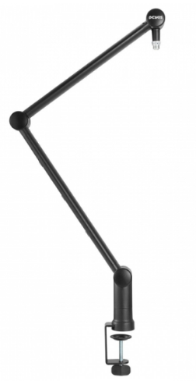
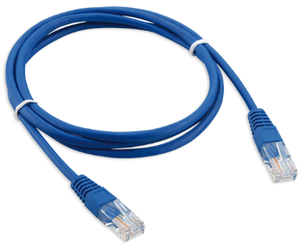
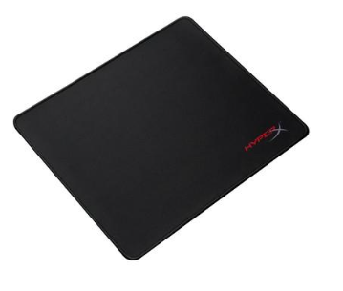
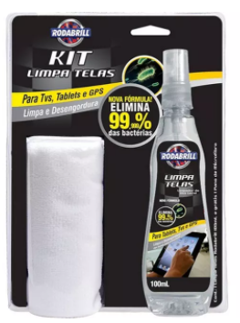
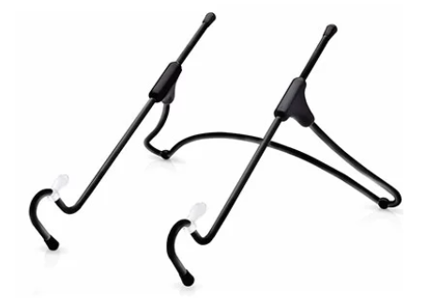
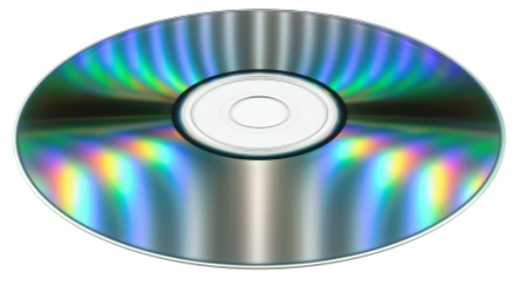

Informatica > Acessorios e Pecas de Reposicao Para Informatica
Os acessórios para informática em geral são partes não essenciais ao funcionamento dos componentes, enquanto as peças são partes essenciais. Alguns exemplos que entram nessa categoria são cabos de rede, mídias ópticas, mouse pads, pasta térmica, produtos e utensílios de limpeza, suportes para notebook e microfone, entre outros.
Cabo de rede
Mouse pad
Produtos e utensílios de limpeza
Mídia óptica
Pasta térmica
Suportes para notebook e microfone

Slide 6
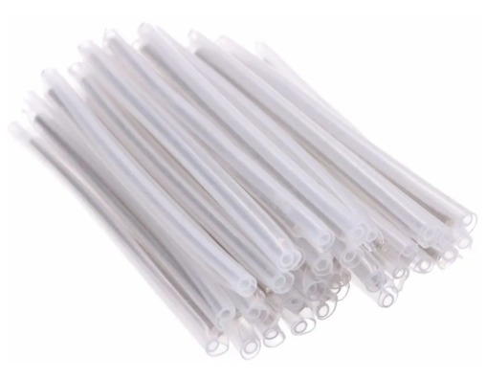
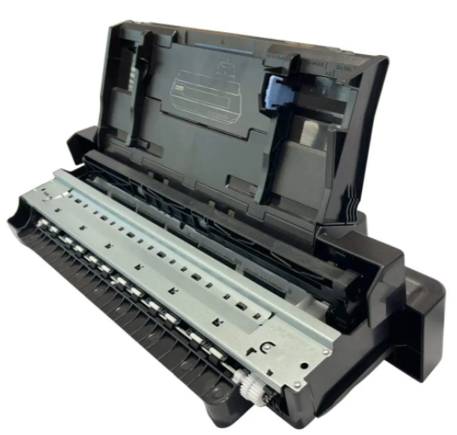
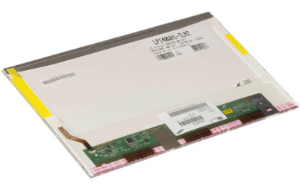

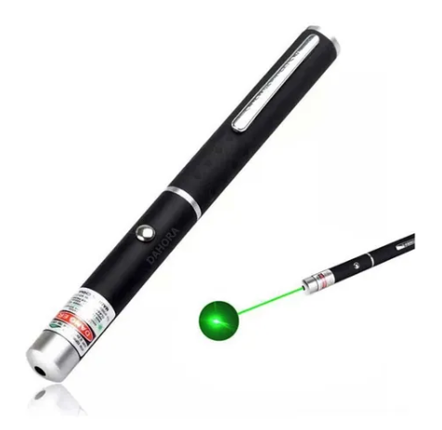
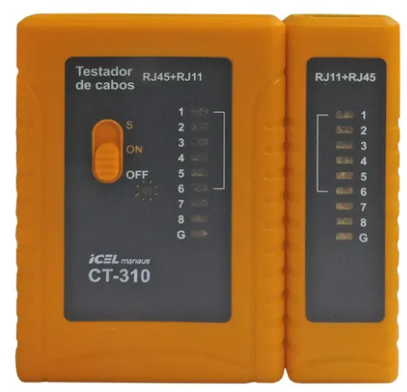
Informatica > Acessorios e Pecas de Reposicao Para Informatica
Continuação:
Tela para notebook
Protetor de emenda de fibra óptica
Peça para impressora
Álcool isopropílico para informática
Caneta laser
Testador para cabos

Slide 7
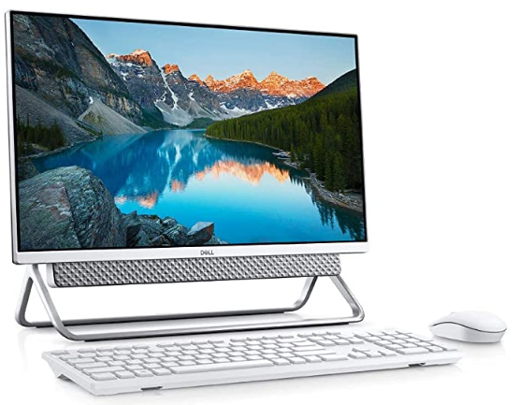
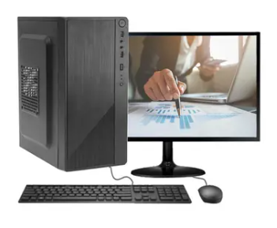
Informatica > Computador > All in One e Computador Desktop
All in One, ou “tudo em um” na tradução, é uma espécie híbrida entre o computador e o notebook: todas as informações para a execução de tarefas são acopladas à tela, e apenas o teclado e o mouse são conectados a ele.
Computador, também conhecido por desktop (computador de mesa), é um conjunto de componentes eletrônicos capaz de executar vários tipos de algoritmos, administrando informações e dados. Os componentes ficam alocados dentro do gabinete, enquanto os periféricos são conectados a ele. Pode ser classificado como grande porte, mainframe, médio porte, minicomputadores e microcomputadores.
All in One
Computador

Slide 8
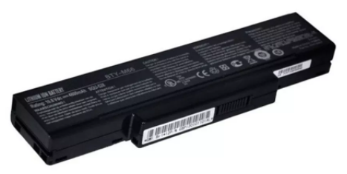
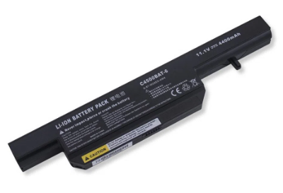
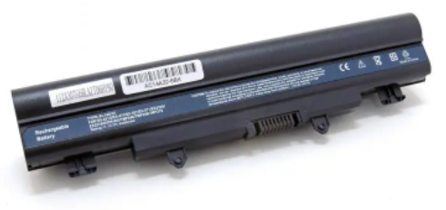
Informatica > Computador > Bateria para Notebook
A bateria para notebook é uma peça essencial por armazenar e fornecer a energia necessária para o funcionamento da máquina. Sua vida útil é medida em ciclos, e cada um corresponde a uma carga/descarga completa do aparelho.

Slide 9
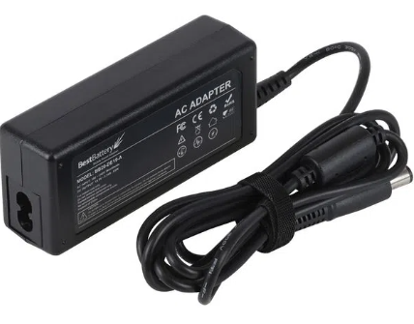
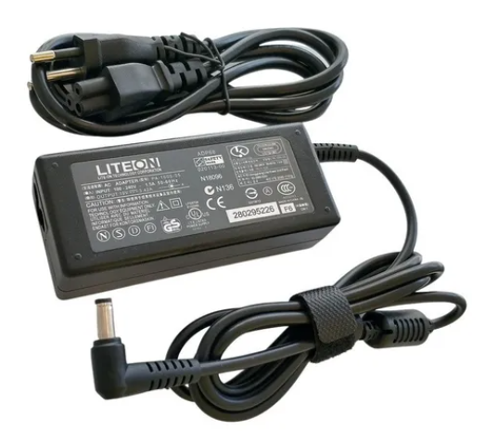
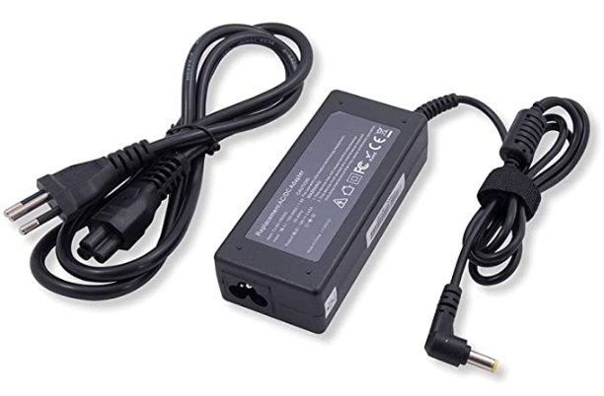
Informatica > Computador > Carregador para Notebook
Carregador para notebook, também conhecido como fonte de energia, é uma peça externa utilizado para dar carga ao notebook quando a bateria do mesmo está acabando para que tenha um melhor funcionamento.

Slide 10
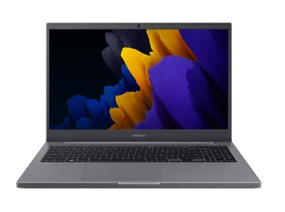
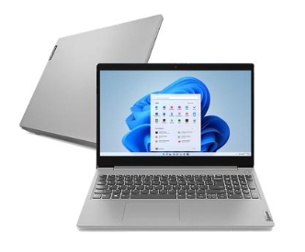
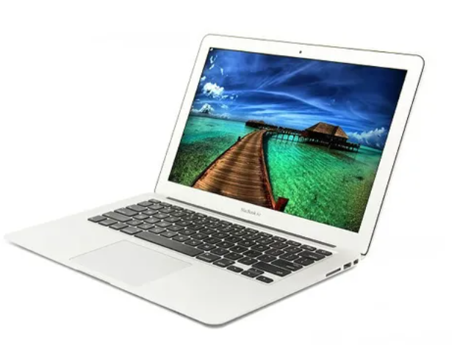
Informatica > Computador > Notebook
Notebook, conhecido também por laptop, é um computador portátil, que pode ser utilizado em diferentes lugares com facilidade, em que a tela, o teclado e o mouse compõem uma única peça, integrando todos os componentes necessários ao seu funcionamento. Possui capacidade de processamento e armazenamento igual a de computadores e all in one. Podem ser conectados ao notebook periféricos como teclado e mouse.

Slide 11
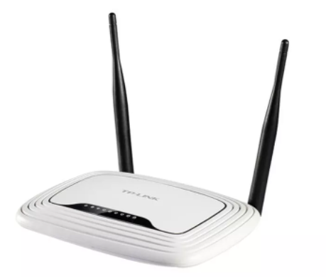
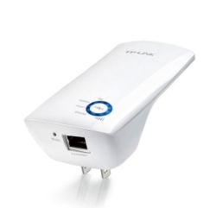
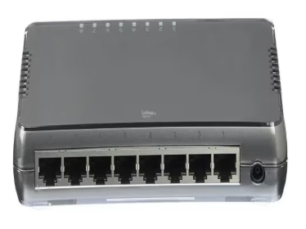
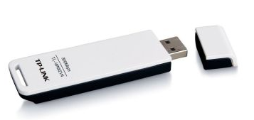
Equipamento de rede
Equipamentos de rede ou dispositivos de rede são utilizados com a finalidade de facilitar e dar suporte a uma rede de computadores, intermediando a comunicação, desde o envio de mensagens até atividades mais complexas, como, por exemplo, o processamento de informações em servidores na nuvem.

Slide 12
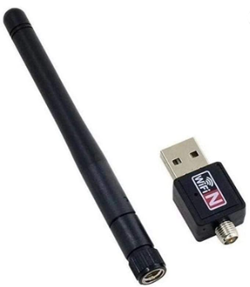
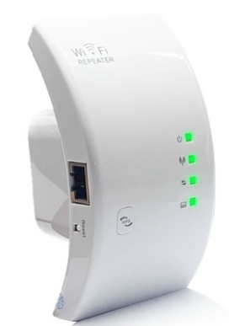
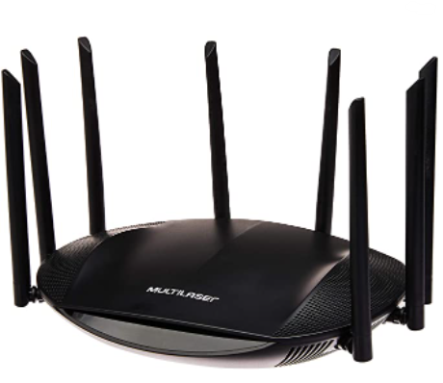
Informatica > Equipamento de rede > Adaptador, Repetidor e Roteador de WiFi
Adaptador de WiFi é um dispositivo que é conectado ao computador com o objetivo de alcançar uma rede sem fio, sendo conectado numa entrada USB.
Repetidor é um equipamento eletrônico que serve para a interligação de redes idênticas, transmitindo-os através do memo segmento. Para que seu funcionamento seja adequado, o modem precisa receber o sinal e passar para o roteador, que, algumas das vezes, podem ser o mesmo aparelho.
Roteador é um dispositivo que recebe e envia dados nas redes de computadores, podendo ser conectado a duas ou mais linhas de dados diferentes. Também usam pacotes que contém vários tipos de dados como interações na web. Esses pacotes têm várias camadas ou seções, identificando informações sobre quem está enviando o dado, tipo, tamanho, endereço IP de destino, entre outros. Assim, o roteador prioriza os dados e escolhe a melhor rota a ser usada para cada transmissão.
Adaptador de WiFi
Repetidor
Roteador

Slide 13
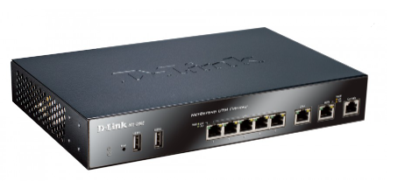
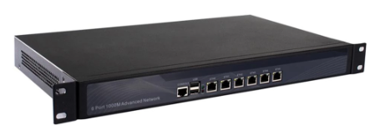
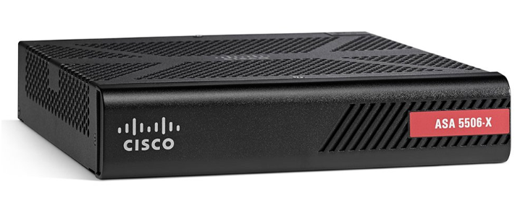
Informatica > Equipamento de rede > Firewall
Firewall é um equipamento de rede de computadores que tanto pode ser em forma de programa como equipamento físico, aplicando uma política de segurança a um determinado ponto da rede. Além disso, controla os dados que são enviados e recebidos em uma rede de computadores e bloqueia a conexão caso alguma ameaça seja detectada.

Slide 14
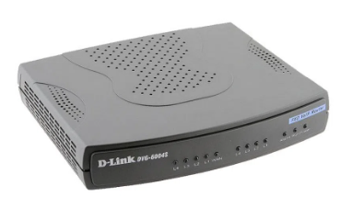
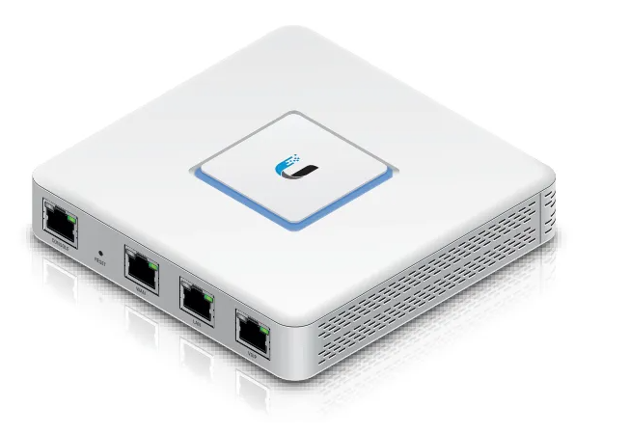
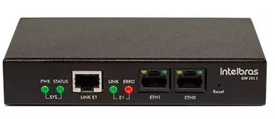
Informatica > Equipamento de rede > GateWay
GateWay é utilizado para unir redes que utilizam protocolos de comunicação diferentes, traduzindo sinais de dados, convertendo taxas de impedância e outros fatores que possam bloquear a troca de informação entre dois computadores. Podem também estar presentes em alguns roteadores para realizar o mapeamento de IPs e são conhecidos como proxy de rede.

Slide 15
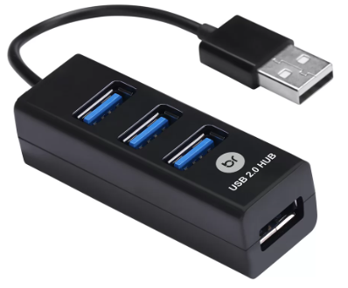
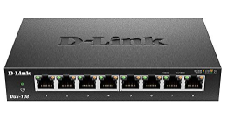
Informatica > Equipamento de rede > Hub e Switch
Hub é equipamento concentrador que realiza a conexão de computadores de uma rede e possibilita a transmissão de informações entre as máquinas, porém é preciso que ele esteja desocupado ao receber alguma informação porquê do contrário o pacote de dados volta ao computador que requisitou as informações como um pedido de espera até que esteja liberado para completar a sua função.
Switch é responsável pela conexão de computadores em rede, que, junto com a fiação, constituem a rede local (também conhecida como LAN), possibilitando a troca de dados entre si. Ocupa a função central da rede, realizando assim a conexão entre várias máquinas numa LAN, porém é preciso ter atenção: os dados do computador de origem somente são repassados ao computador de destino.
Hub
Switch

Slide 16
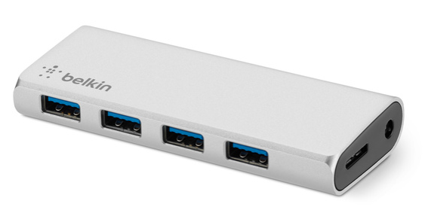
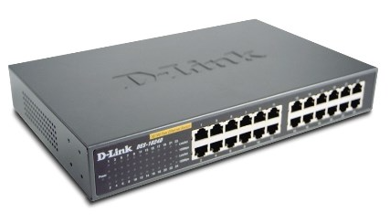
Informatica > Equipamento de rede > Hub e Switch
Atenção: hub e switches são similares fisicamente, e a grande diferença se encontra dentro das redes LAN: enquanto o hub transmite os dados de uma máquina por vez, que posteriormente são levados até todas as máquinas de rede, o switch distribui os dados aos destinatários simultaneamente entre máquinas específicas, ou seja, enviam e recebem informação o tempo todo.
Hub
Switch

Slide 17




Informatica > Equipamento de rede > Splitter
Sliptter é um dispositivo usado em redes de fibra óptica que tem como função dividir o sinal de um fio. O sliptter pode ser:
a) balanceado, que divide igualmente entre as ramificações o sinal, ocasionando perda igual em todas elas, e é utilizado quando é preciso dividir para um número acima de dois;
b) desbalanceado, em que é feita a fusão a partir de duas fibras ópticas e não gera perda de sinal em relação ao cabo original, e é utilizada em locais onde a internet está começando a ser implantada.
Sliptter balanceado
Sliptter desbalanceado

Slide 18



Hardware
Hardware é a parte física de um computador, notebook, tablets, telefone, entre outros. São peças e equipamentos que fazem o computador funcionar, e podem ser acoplados em produtos que necessitam de gerenciamento computacional, como, por exemplo, os processadores.

Slide 19




Informatica > Hardware > Cooler para Informatica
O cooler para informática é uma peça pequena utilizada em computador/notebook para reduzir o superaquecimento de determinados componentes das máquinas, como, por exemplo, o processador, evitando assim a queima dos mesmos. Evita também que a máquina tenha seu funcionamento e desempenho prejudicados pelo superaquecimento.
Cooler para computador
Cooler para notebook

Slide 20



Informatica > Hardware > Fonte de Alimentacao para Hardware
A fonte de alimentação para hardware tem como função isolar o circuito interno do computador da rede de energia elétrica e é responsável por fornecer energia elétrica aos componentes de um computador, que vai de uma voltagem alta para uma menor. A fonte também garante estabilidade da voltagem, já que a rede elétrica pode sofrer variações e prejudicar os componentes como, por exemplo, placas de vídeo, memórias RAM, processadores e placa mãe, ou seja, qualquer possível dano é suportado pela fonte.

Slide 21



Informatica > Hardware > Gabinete para CPU
O gabinete para CPU é um compartimento retangular com o botão de ligar/desligar que protege os componentes internos do computador, fazendo com que ele funcione.
Atenção: gabinete e CPU são diferentes. O gabinete é apenas a estrutura de sustentação para os componentes internos, enquanto o CPU é o processador/”cérebro” do computador, responsável por fazer cálculos de forma a processar as informações.

Slide 22



Informatica > Hardware > HD Externo, Interno e SSD
HD externo tem a mesma função do interno, porém a diferença é que este é acoplado ao computador através de um cabo USB e é portátil. HD interno é uma peça que fica no interior do computador/notebook, armazenando todos os arquivos do mesmo, como documentos, fotos e músicas.
SSD (tradução: unidade de estado sólido) é um dispositivo de armazenamento que tem a mesma função de um HD (tradução: disco rígido), guardando os arquivos de aplicativos, documentos, jogos e sistema operacional. Os mais comuns possuem dois componentes: a memória flash, armazenando todos os arquivos sem necessidade de parte móveis nem motores para o seu funcionamento, deixando o drive mais silencioso e resistente a vibrações e quedas, e o controlar, gerencia a troca de dados entre o computador e a memória flash, além do cachê de leitura e escrita de arquivos, criptografia de informações e mapeamento de partes defeituosas do SDD.
HD externo
HD interno
SSD

Slide 23



Informatica > Hardware > HD Externo, Interno e SSD
Atenção: a diferença entre o SSD e o HD é que esse é muito mais rápido que o HD, acessando os dados em frações de segundo, sendo muito mais ágil ao abrir programas e executar tarefas.
HD externo
HD interno
SSD

Slide 24



Informatica > Hardware > Memoria Ram
A memória RAM (random access memory, traduzida para "memória de acesso aleatório") é um componente responsável por dar mais agilidade e velocidade no funcionamento geral do sistema. Sem a memória RAM muitas tarefas simples nos computadores e notebooks demorariam para serem realizadas. Esse componente guarda temporariamente toda a informação que o computador precisa, a curto e longo prazo. Funciona como um espaço de trabalho temporário.

Slide 25




Informatica > Hardware > Placas de Captura, Mae, Som e Video
A placa de captura é a junção de componentes que permitem transferir arquivos de áudio e vídeo de um aparelho externo para o computador.
A placa mãe é o sistema que une todos os componentes de um computador, permitindo que funcionem de forma organizada. Permite também a troca de informações entre todas as redes, como os processadores, memórias, sistemas de armazenamento, placa de rede, entre outros.
A placa de som é a peça responsável por fazer a conversão dos sinais sonoros gerados pelo computador em áudio analógico, reproduzidos por caixa de som ou fone de ouvido.
A placa de vídeo tem a função básica de exibir imagens e vídeos na tela, e também é utilizada para rodar games e softwares que demandam processamento visual, além de auxiliar alguns programas.
Placa de captura
Placa mãe
Placa de som
Placa de vídeo

Slide 26



Informatica > Hardware > Processador
O processador ou CPU é a parte do sistema computacional que realiza as instruções de um programa de computador a partir de cálculos, lógica e entrada e saída de dados. É o "cérebro" do computador, recebe um determinado volume de dados em padrão binário (0 e 1) e respondem a esse volume, processando a informação com base em instruções armazenadas em sua memória interna. Acelera, endereça, resolve e prepara dados − tudo depende da aplicação que será feita.

Slide 27




Periférico
Os periféricos são dispositivos instalados juntos ao computador, auxiliando a comunicação do ser humano com o computador. Ficam em torno do computador ou dentro do gabinete, que serve de suporte à placa mãe, drives de computação e outros dispositivos. Existem os periféricos de entrada, como o teclado, e o de saída, como o monitor de vídeo.

Slide 28





Informatica > Periferico > Caixa de Som Gamer e PC
Caixa de som gamer e PC, ou caixinha de som, é um periférico em formato menor que emite som diretamente do computador, sendo uma alternativa a quem não quer usar headset/fone de ouvido. Potencializam e melhoram o áudio do computador, e são indicadas principalmente a quem deseja uma experiência mais imersiva com filmes, jogos, músicas, séries, etc. Algumas possuem botão de ligar/desligar e volume, com entrada através do cabo USB.

Slide 29



Informatica > Periferico > Cartucho e Fita de Dados
Cartucho e fita de dados é um dispositivo pequeno e portátil que tem por função armazenar informações, principalmente de dados referentes a jogos, como imagens, sons, vídeos, entre outros.

Slide 30




Informatica > Periferico > Estabilizador e Nobreak
O estabilizador mantém os níveis elétricos estáveis, evitando que o aparelho queime. Possuem chaves seletoras, fusíveis, tomadas de saída para ligar os aparelhos e uma chave de proteção para linhas telefônicas.
O nobreak é responsável por regular a voltagem e a pureza da energia, alimentando os aparelhos por meio de uma bateria quando há queda/variação brusca de energia.
Atenção: a diferença entre os dois é que enquanto o estabilizador protege o aparelho para não queimar, nivelando a energia transpassada aos equipamentos eletrônicos, o nobreak segura os equipamentos que não podem ficar sem energia.
Estabilizador
Nobreak

Slide 31



Informatica > Periferico > Gravador CD e DVD
Gravador de CD e DVD é um aparelho, externo ou interno, que reconhece as informações armazenadas nas mídias e as transmite para o aparelho eletrônico (CD/DVD), que lê e interpreta os dados.

Slide 32



Impressão
A impressão é a reprodução de textos e imagens em uma superfície, sendo papel o mais comum, com auxílio de maquinários como impressoras e fotocopiadoras, que têm diversos modelos e finalidades. Alguns exemplos de impressão são: digital, flexografia, offset, rotogravura, serigrafia e tampografia.
Impressão digital

Slide 33





Informatica > Periferico > Impressao > Cartucho, Tinta e Toner para Impressora
O cartucho é utilizado em impressora de jato de tinta ou laser para imprimir documentos e fotos, tanto em preto e branco/escala cinza como colorida. Consiste em um recipiente para tinta líquida, em que pode ser recarregável ou não, liberando a quantidade exata no papel.
A tinta é um líquido ou pasta feita a partir de uma combinação de ingredientes como verniz, resina, solventes, pigmentos e aditivos. São os pigmentos que dão cor à tinta, e podem vir de uma variedade de fontes contendo compostos de nitrogênio (corantes).
O toner é a tinta em pó e é mais durável devido a fácil utilização em impressoras a laser e fotocopiadoras, que, por meio da fricção, carga magnética e calor, passa pelo cilindro revelador e transfere o necessário para o papel.
Cartucho
Cartucho recarregável
Fita para impressão
Tinta
Toner

Slide 34



Informatica > Periferico > Impressao > Impressora
A impressora é um maquinário que, quando conectado ao computador, tem a função de imprimir textos, gráficos, imagens, entre outros. É possível selecionar a quantidade de vezes que será feita a impressão de um material, podendo tanto ser preto e branco/escala cinza como colorida.
Alguns exemplos de impressora são:
a) de jato de tinta: é menor e mais utilizada em casa;
b) a laser: utilizada para grandes demandas de impressão;
c) multifuncional: possui diversas funções, como cópia, fax, scanner e xerox;
Jato de tinta
A laser
Multifuncional

Slide 35



Informatica > Periferico > Impressao > Impressora
Continuação:
d) LED: com o uso de díodos emissores de luz é mais usada para impressão de exames, raio-x, ultrassons, etc.;
e) térmica: utilizada para cupons/notas fiscais, código de barras, etc.;
f) 3D: utilizada para dar forma à objetos, dos mais simples aos mais complexos.
LED
Térmica
3D

Slide 36




Informatica > Periferico > Leitor de Cartao e Pen Drive
O leitor de cartão é um gadget com diversas entradas, e tem como principal função transferir e ler dados do cartão de memória de um aparelho para o computador. Precisa ser compatível com o cartão de memória que for usado.
O pen drive, também conhecido por memória USB flash drive, é um dispositivo que armazena dados que inclui memória flash e possui entrada USB, conectando assim a qualquer entrada USB (computador, rádio, televisão, entre outros). É pequeno e portátil e tem vários modelos e tamanhos.
Leitor de cartão
Pen drive

Slide 37


Informatica > Periferico > Lousa Digital Interativa e Mesa Digitalizadora
A lousa digital interativa é um equipamento que funciona como a tela de um computador, porém sua superfície é maior e sensível ao toque. É utilizada em reuniões, videoconferências, eventos, aulas e videoaulas.
A mesa digitalizadora, também conhecida como mesa/tablet gráfico, é um periférico utilizado para desenhar ou escrever com uma caneta. A imagem, que aparece por meio de programas de edição, é transferida ao computador por um cabo USB ou sem fio.
Lousa digital interativa
Mesa digitalizadora

Slide 38



Informatica > Periferico > Microfone
O microfone é um equipamento que transforma energia sonora em energia elétrica, encontrada na placa de som do computador. Esses sinais elétricos são dirigidos aos amplificadores e gravadores. É muito utilizado por quem faz vídeos, conversas de voz, gravação e reconhecimento de voz.

Slide 39



Informatica > Periferico > Monitor
Um monitor é uma peça do computador que exibe as informações de vídeo e gráficos gerados por um computador conectado por meio da placa de vídeo.
Os monitores são semelhantes às TVs, mas geralmente exibem informações em uma resolução muito mais alta. Também ao contrário das televisões, os monitores geralmente ficam em cima de uma mesa em vez de serem montados na parede. Um monitor às vezes é chamado de tela, monitor de vídeo, terminal de exibição de vídeo, unidade de exibição de vídeo ou tela de vídeo.
Existem diversos tipos de monitores, os monitores gamers, monitores 4K, Full HD, curvos, WideScreen, LED, HDMI e muito mais.

Slide 40




Informatica > Periferico > Mouse
Mouse, com ou sem fio, é um dispositivo que pelo clique controla o cursor que aparece na tela do computador, guiando o ser humano a abrir abas, fechar, selecionar, entre outros.
Mouse com fio
Mouse sem fio

Slide 41



Informatica > Periferico > Oculos Gamer e Realidade Virtual
O óculos gamer é ideal para pessoas que passam muito tempo jogando em frente ao computador, e alguns podem ter o filtro de luz azul. Proporcionam clareza, melhoram o desempenho da visão e diminui a tensão dos olhos e estresse.
O óculos de realidade virtual utiliza um ou dois displays LCD, e em alguns casos as lentes podem ser colocadas entre os olhos do usuário e as telas, permitindo que o usuário ajuste a distância da imagem em relação à sua visão. Esse óculos cria uma ilusão para que o usuário acredite que está vendo algo real em um cenário.
Óculos gamer
Óculos de realidade virtual

Slide 42




Informatica > Periferico > Projetor
Um projetor de vídeo ou videoprojetor é um dispositivo que processa sinais de vídeo e projeta a imagem correspondente em uma tela da projeção, usando um sistema de lentes.
Eles permitem a exibição da tela do computador (ou de outro dispositivo) de maneira ampliada em uma parede ou em um telão apropriado. Dessa forma, é possível a todos os presentes no ambiente assistir apresentações de slides, sequências de fotos, vídeos, etc.

Slide 43



Informatica > Periferico > Scanner
O scanner é o equipamento capaz de digitalizar um documento e transferir suas informações a um computador. Traduzido para o português, é chamado de digitalizador, cuja função básica é a de realizar uma varredura no documento, que através de impulsos elétricos faz a captação dos reflexos obtidos.

Slide 44



Informatica > Periferico > Stream Deck
O stream deck é utilizado em transmissões de streamers, oferecendo mais dinâmicas e efeitos aos vídeos publicados. É um pequeno painel de controle com botões personalizáveis, permitindo ao usuário habilitar funções durante as transmissões e organizar da melhor forma o gadget. É possível inserir efeitos visuais e sonoros, acessar atalhos e comandos dentro dos jogos, controlar funções das plataformas, programar mensagens, entre outros.

Slide 45



Informatica > Periferico > Teclado Teclado para All in One e Computador Desktop
Teclado é um dispositivo usado em computador/notebook que contém várias teclas que permitem o usuário a realizar funções como digitar, capturar imagens, navegar na internet, trocar as janelas do computador, entre outros. Todas essas funções são mostradas na tela através do envio de dados feito pelo comando do usuário. Possui diversos modelos e tamanhos, e alguns podem ter cor que ajudam o usuário a encontrar melhor as teclas.

Slide 46



Informatica > Periferico > Webcam
Webcam é uma câmera de vídeo, que pode ter ou não microfone, acoplada ao computador, captando as imagens e transferindo-as para ele. São de baixo custo e utilizadas em videoconferências, monitoramento de ambientes, produção de vídeo e imagens para edição.

Slide 47



Informatica > Software
Software é serviço computacional que através de uma sequência de instruções executam, manipulam, redirecionam ou modificam dados ou acontecimentos. É todo programa presente nos diversos dispositivos eletrônicos, como os celulares, computadores, tablets, smart TV, entre outros. Entram na categoria também os antivírus.
Existem alguns tipos de software:
a) de sistema, responsável pelo sistema operacional de todos os dispositivos auxiliando os usuários em seu uso de forma visual e através de comando (exemplo: Windows, Android, iOS);
b) para aplicativos, ou seja, programas utilizados para realizar tarefas do cotidiano como ouvir música, ver vídeos, criar/editar planilhas e arquivos (exemplo: Microsoft Word, Youtube, Spotify, Calculadora);

Slide 48



Informatica > Software
Continuação:
c) de programação, permitindo aos programadores a criar outros programas, fornecendo soluções para testar, compartilhar, gerenciar e facilitar a escrita dos códigos;
d) de comunicação, que permite a troca de mensagens e informações entre eles (por exemplo: Gmail, Telegram, Whatsapp);
e) para jogos, que são usados para lazer e entretenimento (exemplo: The Sims, Candy Crush, League of Legends);
f) aberto, ou seja, qualquer software citado anteriormente que possua o código-fonte público disponível para qualquer pessoa acessar (exemplo: Google Chrome, Linux, Mozila Firefox).

Slide 49



Informatica > Tablet e Acessorios > Bateria para Tablet
A bateria para tablet é uma peça interna essencial para o funcionamento dos dispositivos eletrônicos. Serve para armazenar e fornecer a energia necessária para o funcionamento do tablet.

Slide 50



Informatica > Tablet e Acessorios > Caneta para Tablet
A caneta touch é um acessório ideal pra desenhar, escrever ou sublinhar textos nos tablets ou iPads. Ela te ajuda a tirar melhor proveito desses aparelhos, facilitando na hora de assinar documentos, criar artes e anotações da aula no e-book ou em apostilas digitais.
Atenção: canetas esferográficas com borracha para usar no tablet entram em Papelaria > Escolar e Escritorio > Caneta.
Caneta para tablet
Caneta esferográfica

Slide 51




Informatica > Tablet e Acessorios > Capa para Tablet
A capa para tablet tem como a sua principal função a proteção extra para os dispositivos. Podem possuir diversos formatos, cores e tamanhos diferentes, sendo alguns voltados para o público infantil. Entra nessa categoria o bumper para tablet, um acessório com a finalidade parecida com a capa de proteção. Ele evita que o dispositivo, ao cair, quebre, protegendo os pontos frágeis do aparelho e as beiradas.

Slide 52



Informatica > Tablet e Acessorios > Carregador para Tablet
O carregador para tablet é uma peça utilizada para dar carga ao tablet quando a bateria do mesmo está acabando para que tenha um maior tempo de funcionamento.

Slide 53



Informatica > Tablet e Acessorios > Display para Tablet
O display para tablet é um dispositivo para a apresentação de informação, de modo visual e táctil, adquirida, armazenada ou transmitida sob várias formas. Em outras palavras, é a moldura frontal e a tela do dispositivo móvel.

Slide 54




Informatica > Tablet e Acessorios >
Outros Acessorios e Pecas de Reposicao para Tablet
Entram nessa categoria os acessórios para tablet que não estão segmentados e as peças de reposição, que são essenciais ao funcionamento do tablet. Alguns exemplos são: processador, memória, placa mãe, câmera, entre outros.
Placa mãe
Microfone
Câmera
Conexão de câmera

Slide 55



Informatica > Tablet e Acessorios > Pelicula para Tablet
Película para tablet é uma camada fina transparente que serve de segunda tela para o tablet afim de proteger de riscos de queda, rachadura e sujeira. Em sua maioria, as películas são de vidro e bastante resistentes.

Slide 56



Informatica > Tablet e Acessorios > Suporte para Tablet
Suporte para tablet nada mais é que um apoio para dar sustentação ao tablet, podendo ser utilizado em diversos locais, como em exibições de eventos e em casa. Possuem vários modelos e tamanhos e são feitos dos mais diversos materiais.

Slide 57



Informatica > Tablet e Acessorios > Tablet
Tablet é um dispositivo menor que o notebook e maior que o celular, bastante utilizado para acessar à internet, organização pessoal, visualização de fotos/vídeos, jogos, interação com pessoas, entre outros. São portáteis, leves e de fácil transporte. Entram também nesta categoria o iPad, que tem um sistema operacional diferente do tablet − enquanto este é Android, o iPad é iOS, porém com as mesmas/semelhantes funções −, e o Kindle.
Tablet
iPad
Kindle

Slide 58



Informatica > Tablet e Acessorios > Teclado para Tablet
Teclado para tablet é similar ao usado no computador/notebook. A diferença está no tamanho, que é menor, e por alguns tipos de teclado serem específicos para tablet. Alguns modelos já vem com o suporte ou capa para a colocação do aparelho. A conexão pode ser feita por cabos ou sem cabos (via bluetooth), permitindo a utilização em outros aparelhos.

Slide 59
ATENÇÃO PARA A CLASSIFICAÇÃO
A MARCA do PROCESSADOR NÃO é a mesma MARCA do computador (por exemplo CELERON, GEFORCE, INTEL, etc.)
São consideradas marcas o fabricante dos computadores, como ACER, ASUS, DELL, HP, LENOVO, LG, SAMSUNG, dentre outros.
A marca GEFORCE é uma marca de PLACA DE VÍDEO. Mesmo que essa marca apareça no descritivo de computadores/notebooks, ela não é uma marca de computador.
Favor se atentar ao produto que está na tela, fazendo a pesquisa nos sites de busca e confirmando no site do fabricante para fazer a classificação corretamente.
Computadores que são MONTADOS, as marcas serão consideradas NA por terem diversas peças de marcas diferentes.

